Slide 1
МКДОУ Аннинский Детский сад №7 ОРВ

Slide 2
Средняя группа
В группе 29 человека
14 девочек
15 мальчиков
.

Slide 3
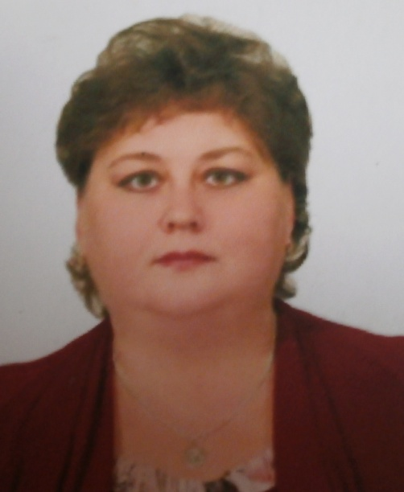
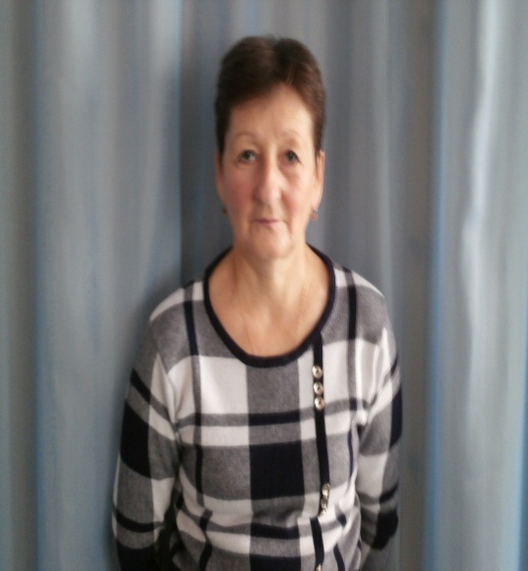
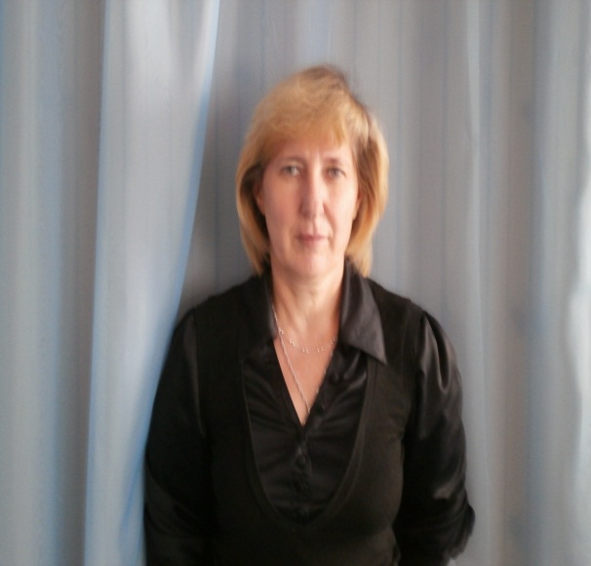
а
Коллектив группы
Короткова Надежда Владимировна помощник воспитателя
Тютина Тамара Владимировна Воспитатель 1КК
Махотина Лариса
Викторовна
Воспитатель I КК

Slide 4
Воспитательно- образовательный процесс осуществляется по рабочей программе разработанной на основе примерной общеобразовательной программы дошкольного образования «От рождения до школы» под редакции Н.Е. Вераксы, Т.С. Комаровой, М.А. Васильевой Цель программы: создание условий и организации общеобразовательного процесса, которые позволят Воспитать основы базовой культуры личности дошкольника Сохранить и укрепить здоровье детей Обеспечить всестороннее интеллектуальное развитие ребенка

Slide 5
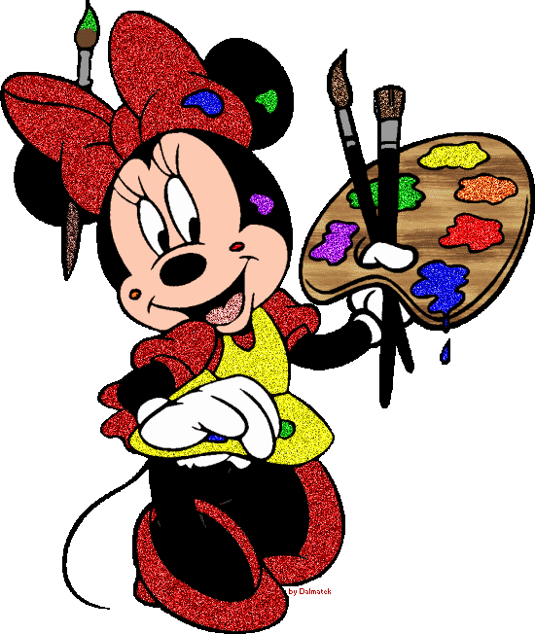
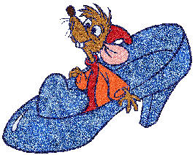
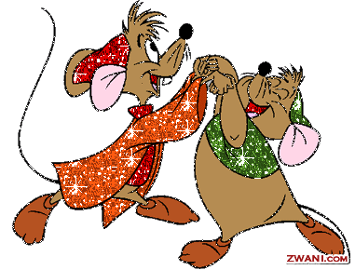
Детский сад – хороший дом.
В нём растём мы с каждым днём.
В этом доме всё для нас:
Сказки, песни и рассказ,
Шумный пляс и тихий час –
В этом доме всё для нас!

Slide 6
Раздевалка в нашей группе

Slide 7
Наши рисунки

Slide 8
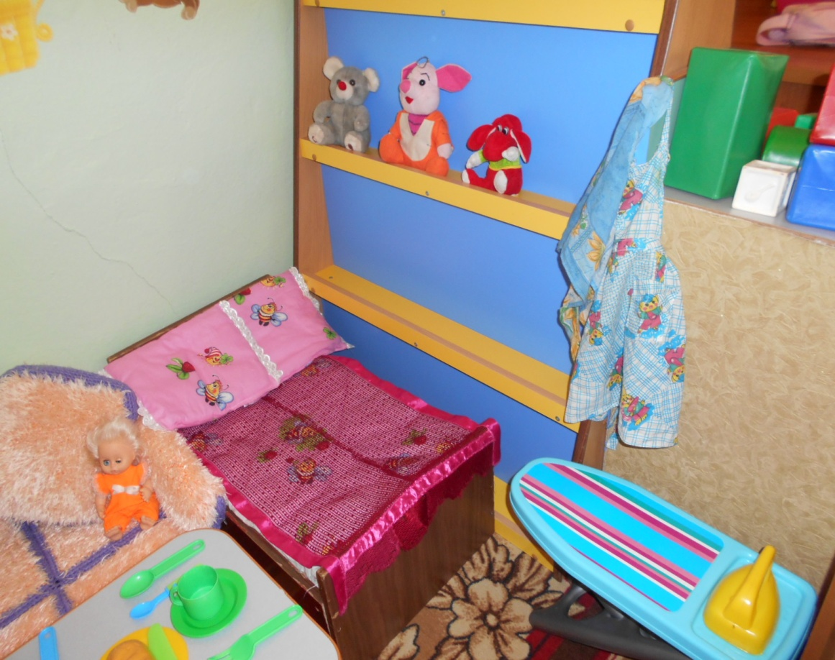
Игровые зоны

Slide 9
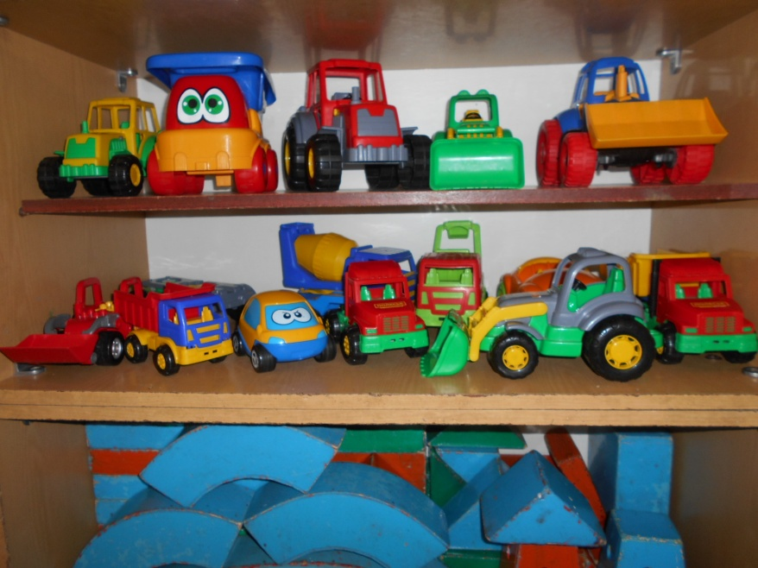
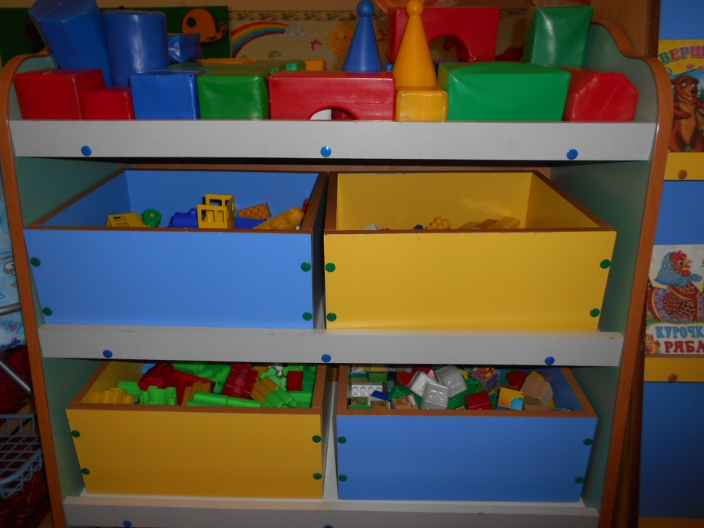

Slide 10
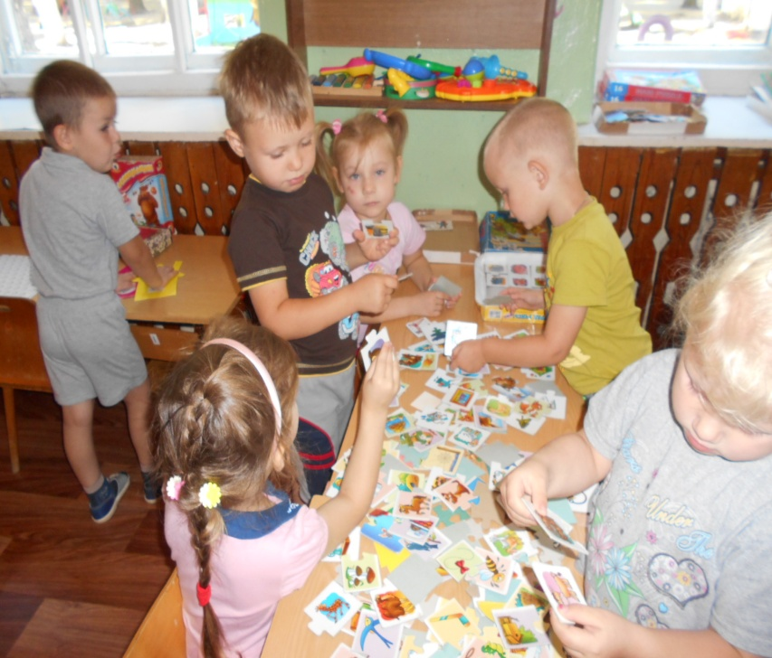
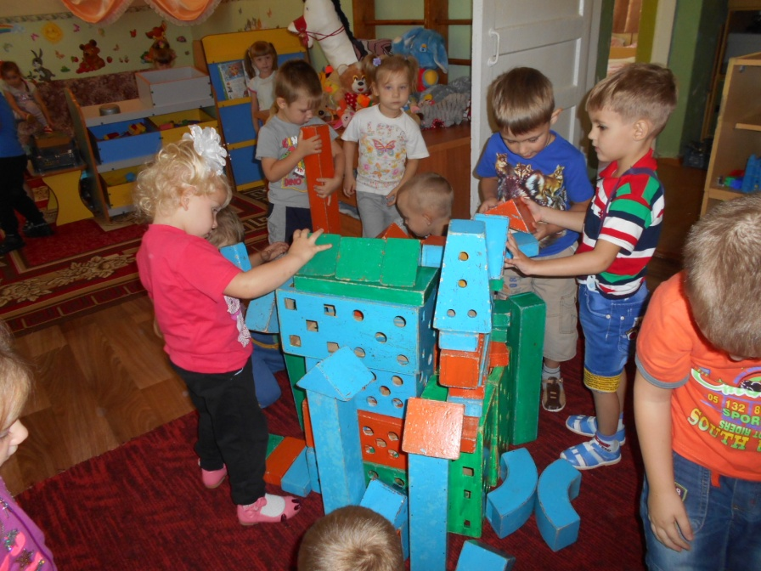
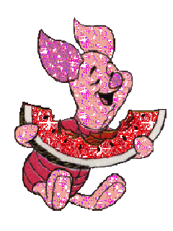
Мы играем

Slide 11
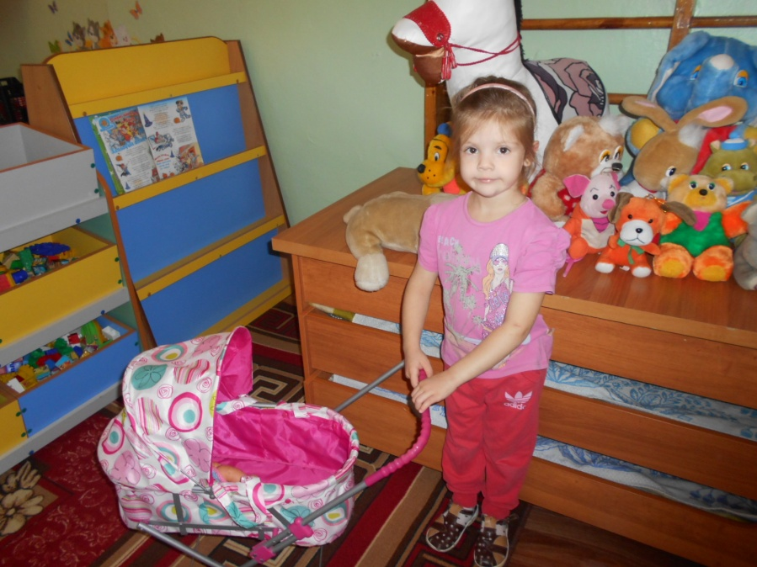
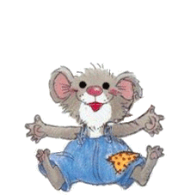
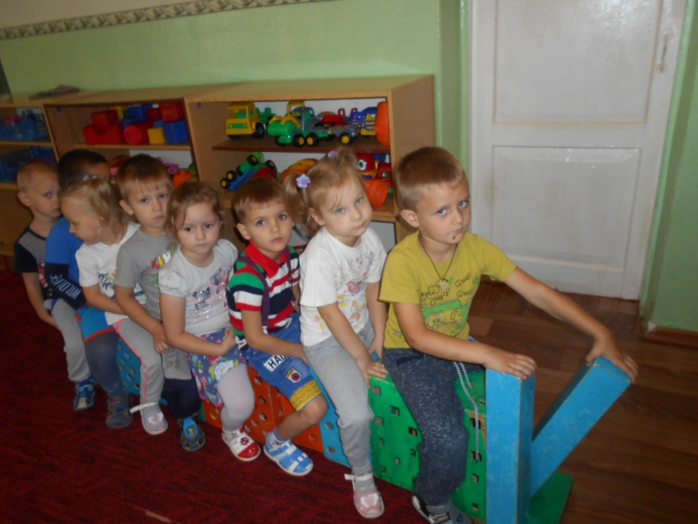
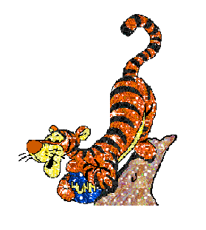

Slide 12
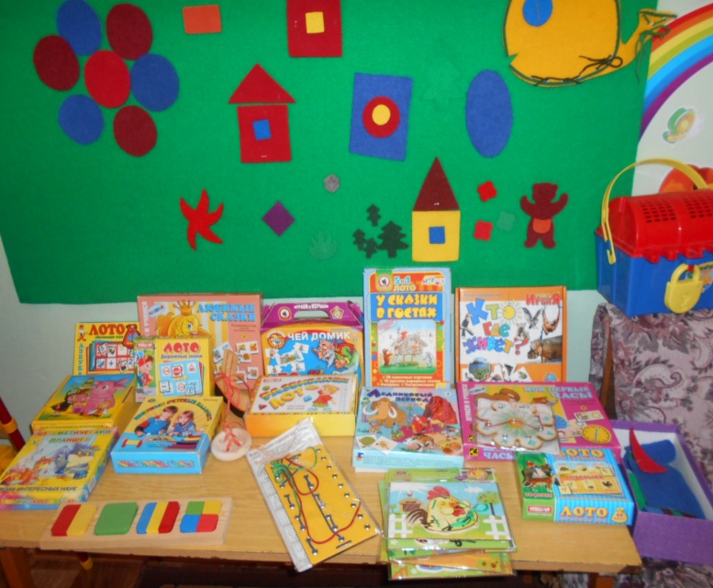
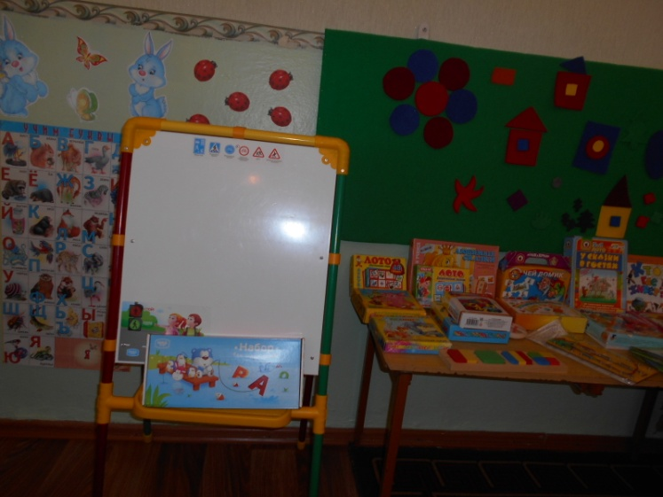
Уголок развивающих игр

Slide 13
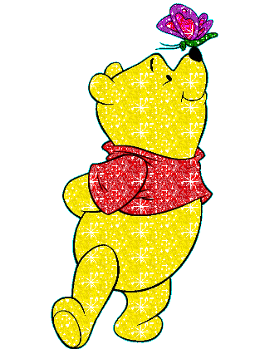
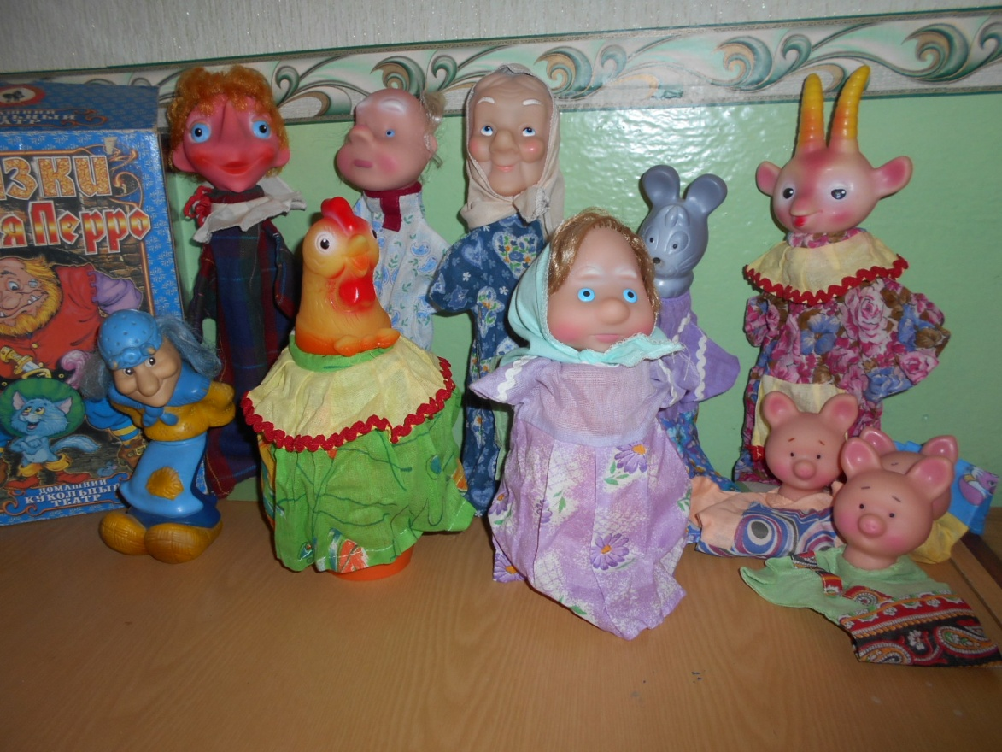
Театральный уголок

Slide 14
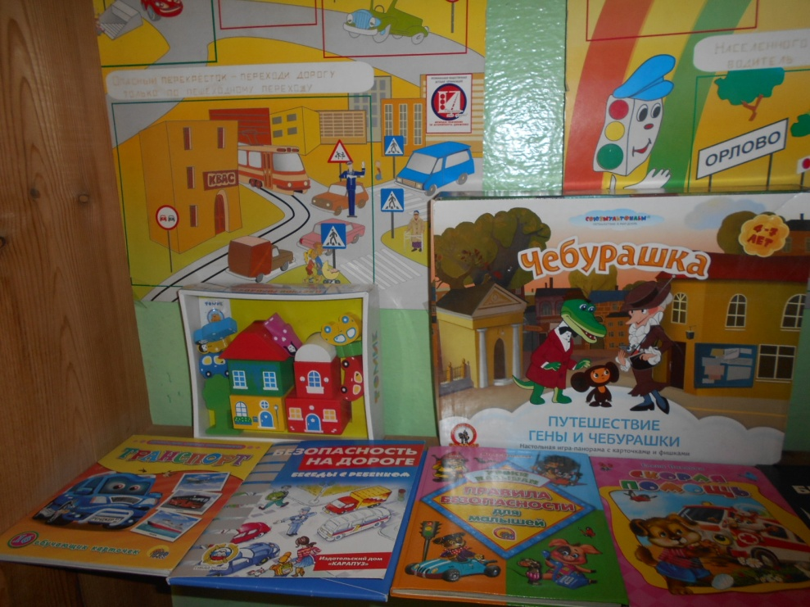
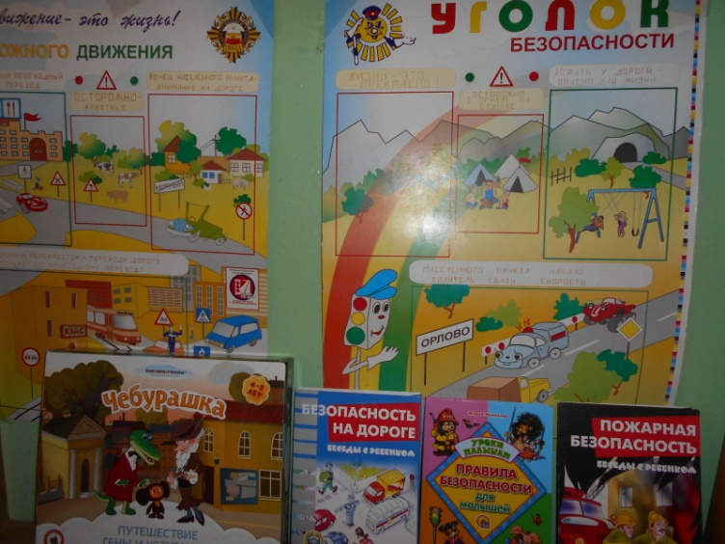
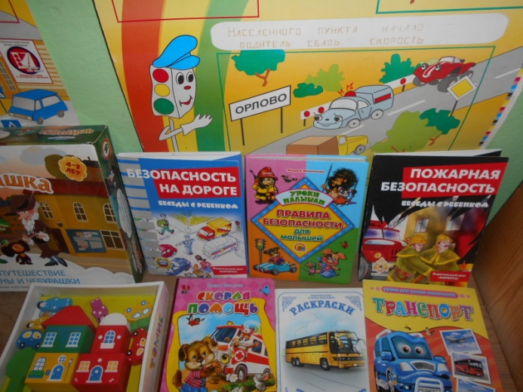
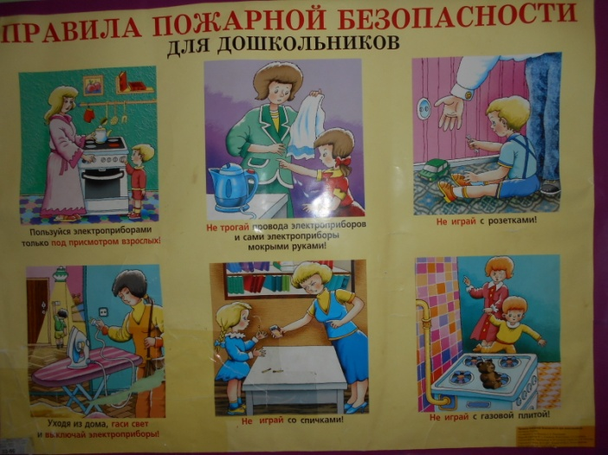
Уголок безопасности

Slide 15
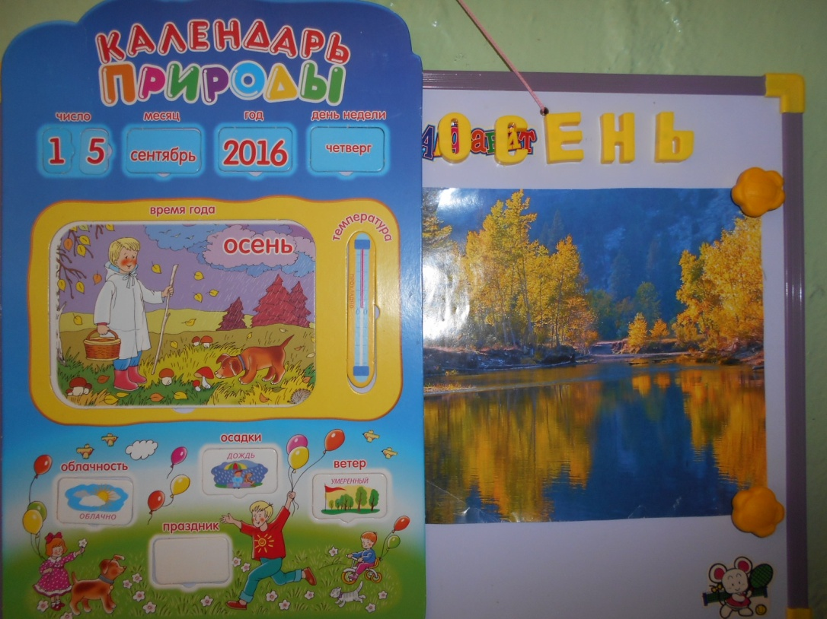
Уголок природы

Slide 16
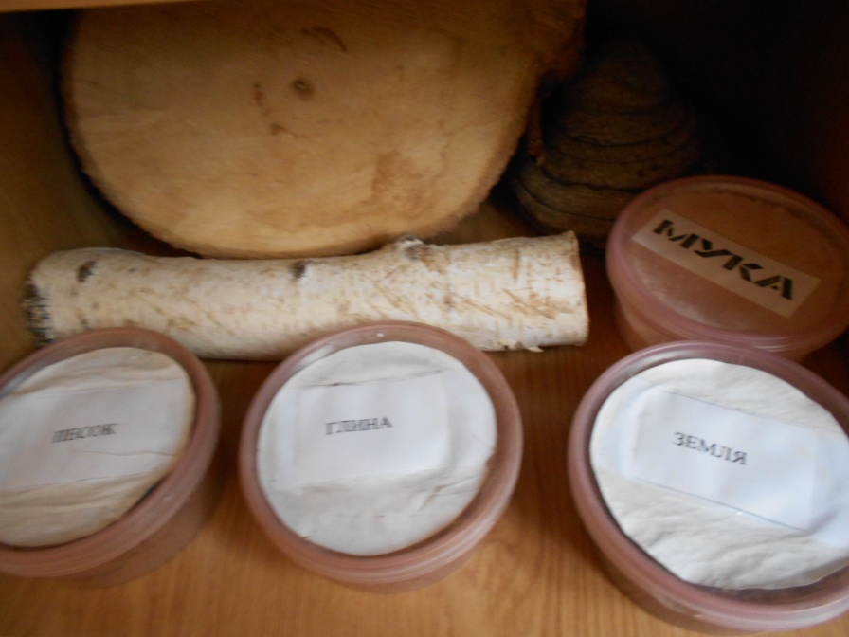
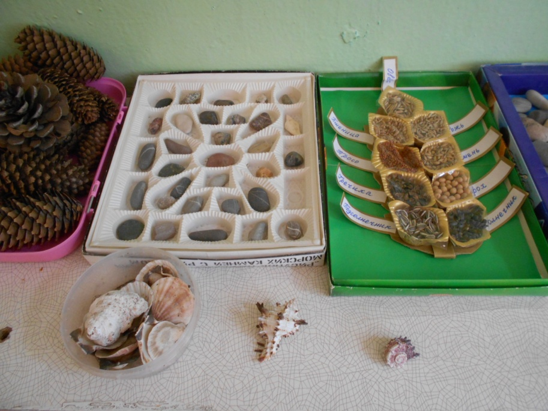
Экспериментальный уголок

Slide 17
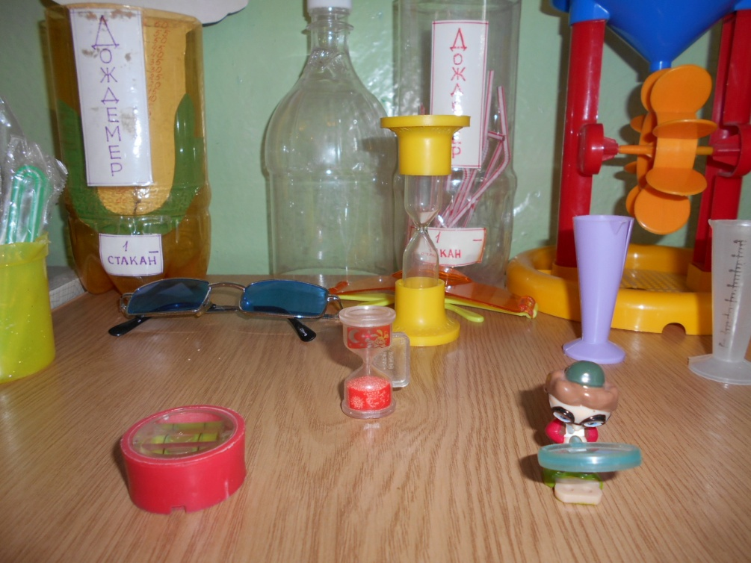
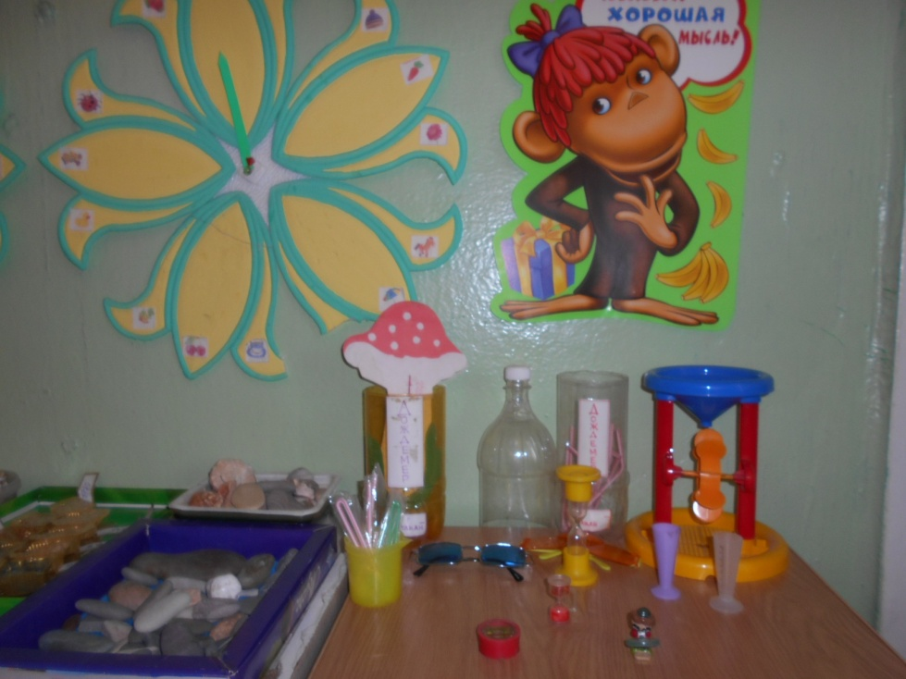

Slide 18
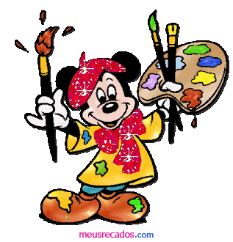
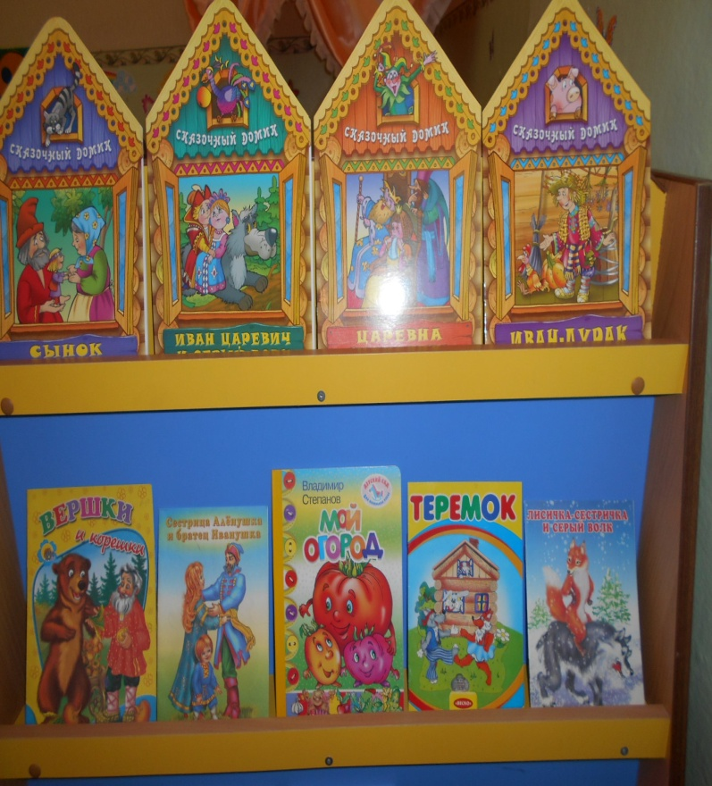
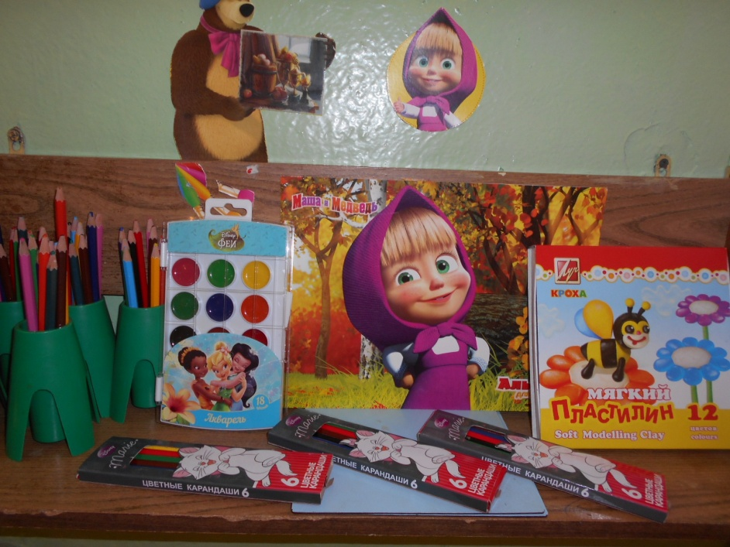
Книжный уголок и Изо

Slide 19
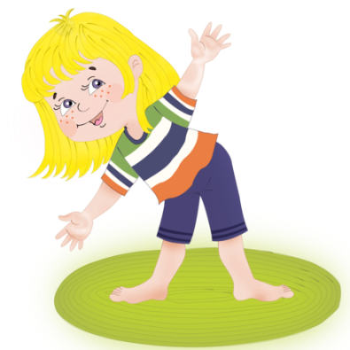
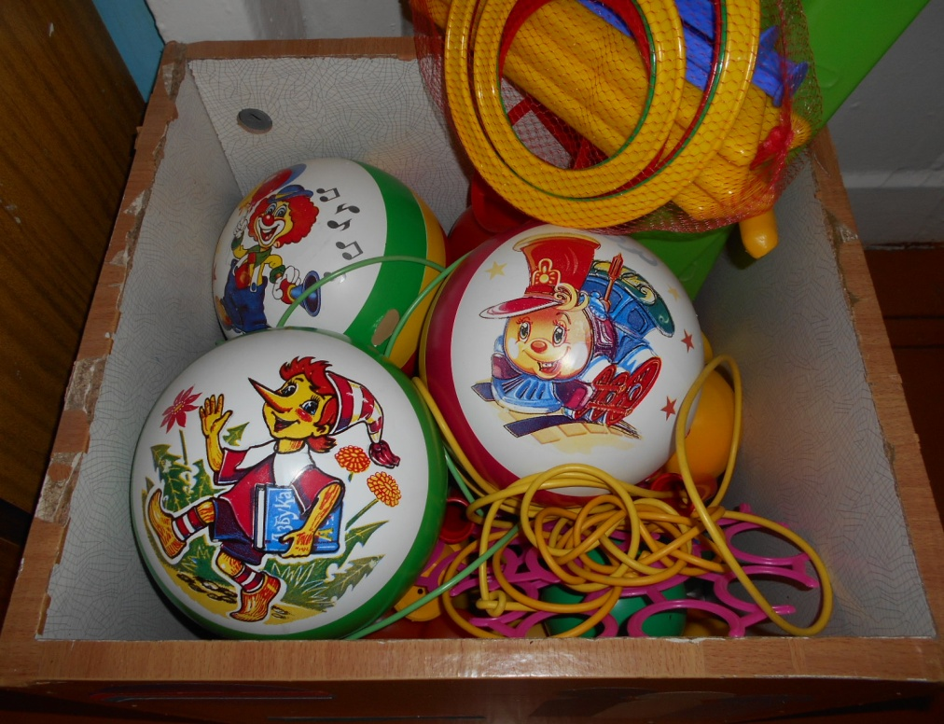
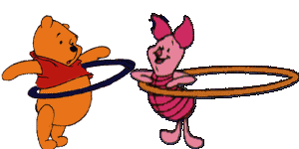
Спортивный уголок

Slide 20
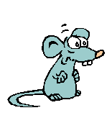
Чем мы занимаемся

Slide 21
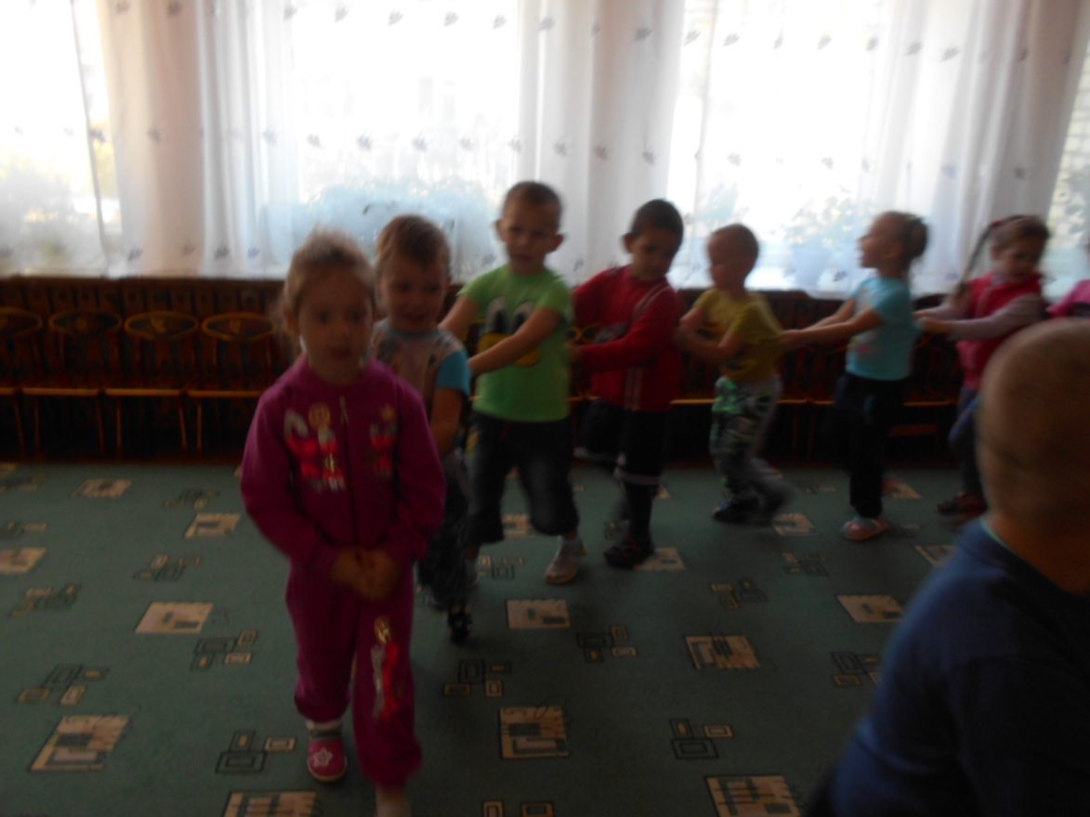
Играем

Slide 22
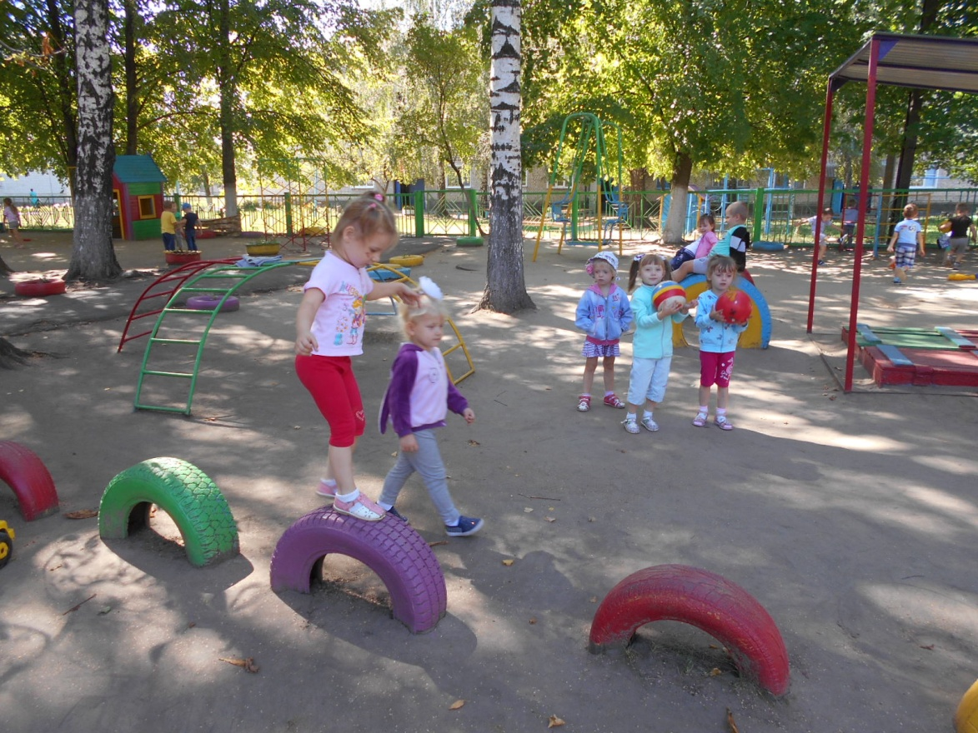
Гуляем

Slide 23
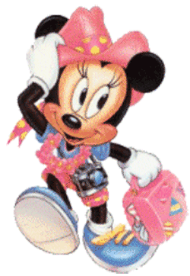
Очень ждём мамочку

